Slide 1
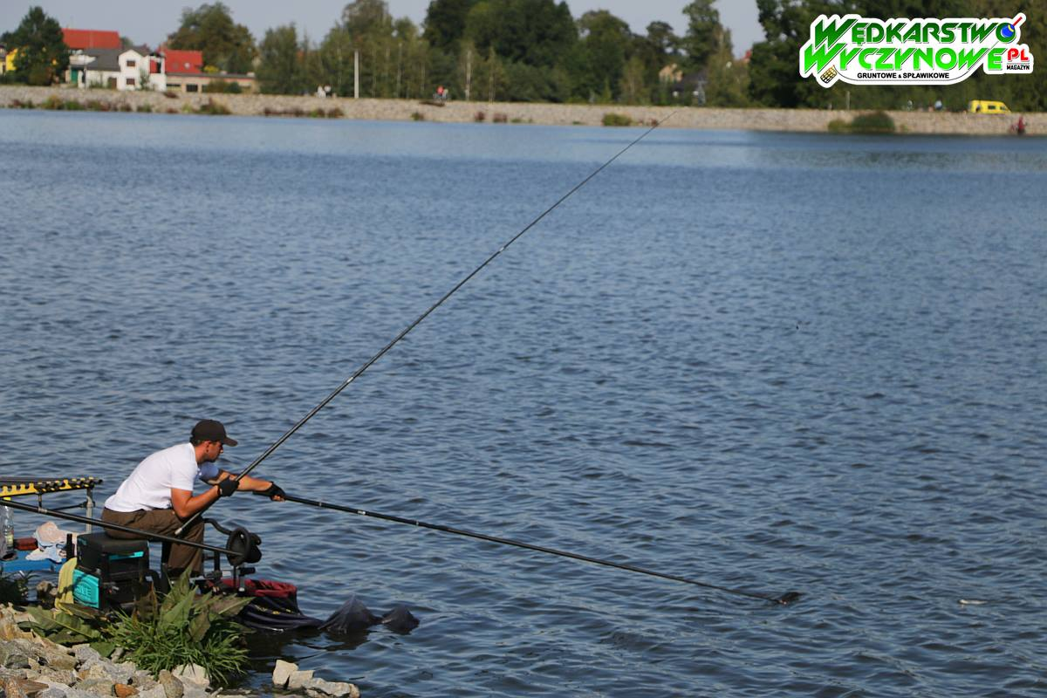
HOLOWANIE LESZCZA
Zmagania podczas I tury zawodów
Mistrzostwa Polski w Wędkarstwie Spławikowym Młodzieży U-23 Kanał Oświęcim Dwory 06-07.08.2016

Slide 2
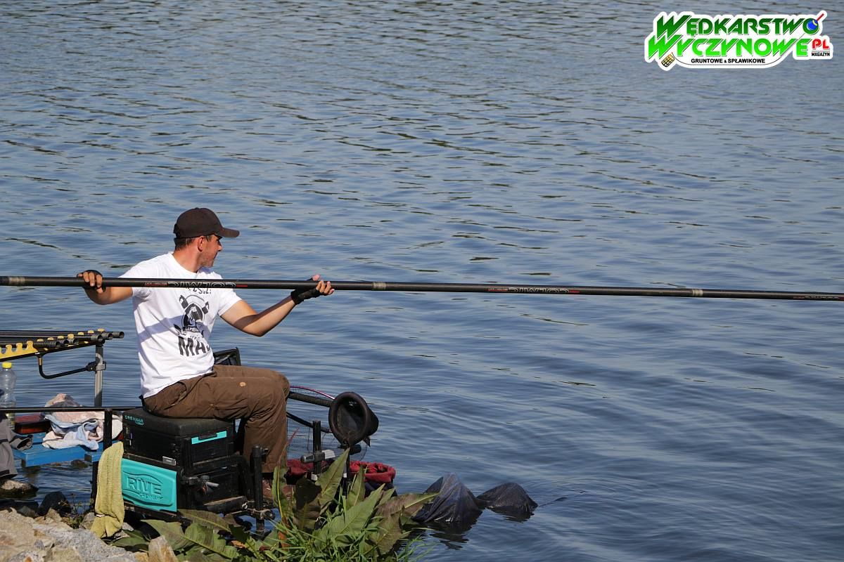
DONĘCANIE KUBECZKIEM
W POSZUKIWANIU BIAŁEJ DUŻEJ RYBY
Mistrzostwa Polski w Wędkarstwie Spławikowym Młodzieży U-23 Kanał Oświęcim Dwory 06-07.08.2016

Slide 3
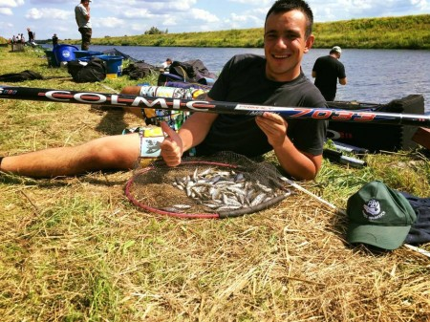
Zwycięski połów II Tury zawodów – drobne ukleje wynik 1690 pkt. Metoda połowu krótki bat oraz zestaw skrócony z tyczki.
Mistrzostwa Polski w Wędkarstwie Spławikowym Młodzieży U-23 Kanał Oświęcim Dwory 06-07.08.2016

Slide 4
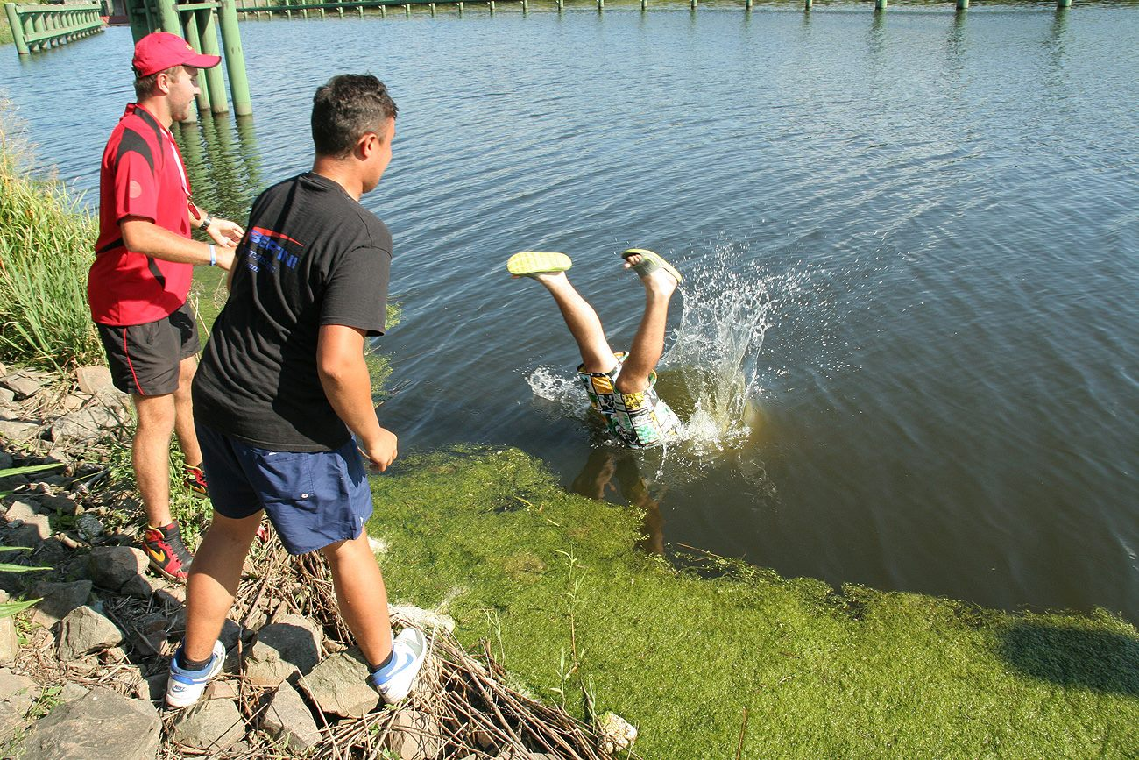
Obowiązkowa kąpiel zwycięzcy
Mistrzostwa Polski w Wędkarstwie Spławikowym Młodzieży U-23 Kanał Oświęcim Dwory 06-07.08.2016

Slide 5
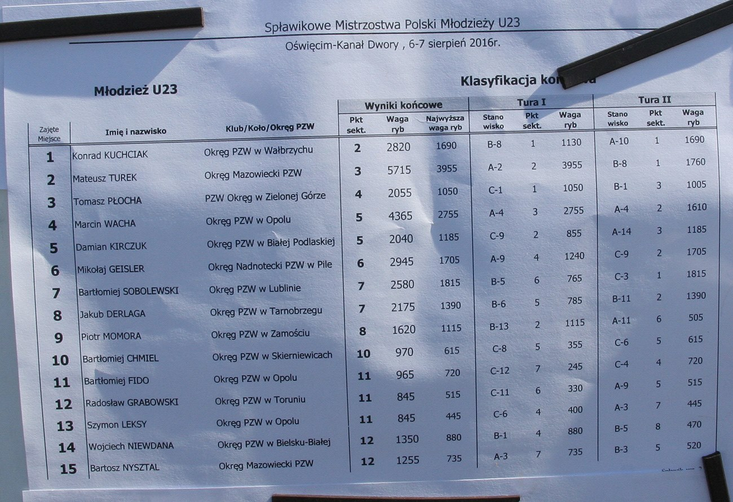
Mistrzostwa Polski w Wędkarstwie Spławikowym Młodzieży U-23 Kanał Oświęcim Dwory 06-07.08.2016
Klasyfikacja końcowa po dwóch TURACH

Slide 6
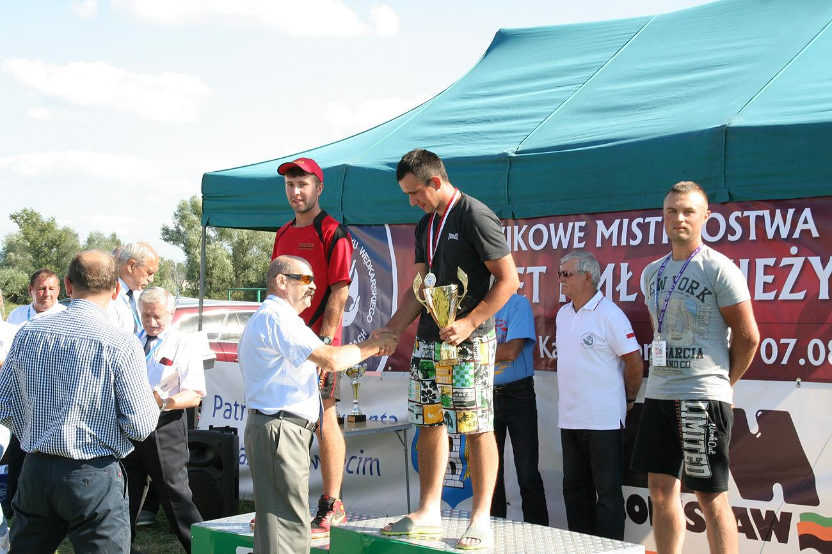
Dekoracja najlepszych zawodniczek i zawodników
Mistrzostwa Polski w Wędkarstwie Spławikowym Młodzieży U-23 Kanał Oświęcim Dwory 06-07.08.2016

Slide 7
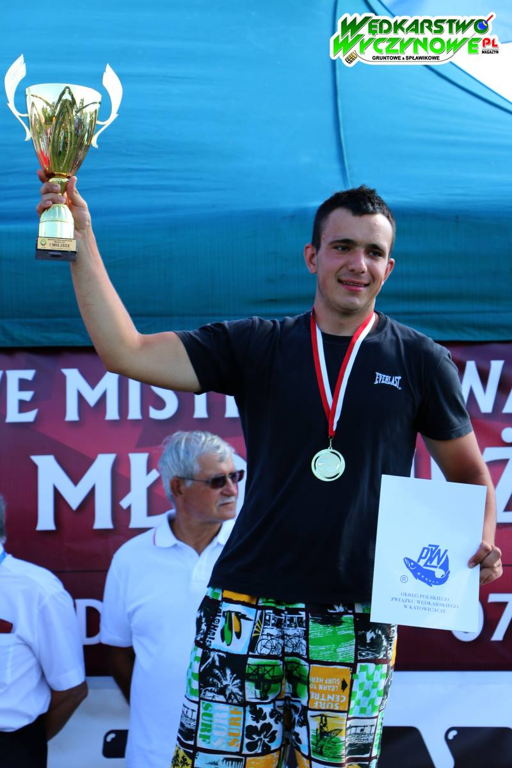
Triumfalny gest zwycięstwa w zawodach
Mistrzostw Polski 2016

Slide 8
Przywilej i zaszczyt wciągnięcia na maszt Flagi Narodowej

Slide 9
Prezentacja najlepszych zawodników mistrzostw
Mistrzostwa Polski w Wędkarstwie Spławikowym Młodzieży U-23 Kanał Oświęcim Dwory 06-07.08.2016

Slide 10
PODZIĘKOWANIE
Spławikowe wędkarstwo wyczynowe może nie jest tak widowiskową dyscypliną sportu jak piłka nożna czy sporty walki. Dostrzeżenie przez Państwo moich kilkunastoletnich zmagań w tej dyscyplinie jest dla szczególnie nobilitujące co sprawia , że jeszcze z większym wysiłkiem będę się starał osiągnąć lepsze wyniki w tej dyscyplinie .
Zdobycie tytułu Mistrza Polski otworzyło mi drogę do reprezentowania NASZEGO KRAJU na arenie międzynarodowej – Kadra Polski
Dlatego też chciałbym bardzo podziękować Panu Burmistrzowi Krzysztofowi Żegańskiemu całej Radzie Gminy Bardo za ogromne wsparcie rzeczowo-finansowe. Mam nadzieję ,że moje starty chociaż w niewielkim stopniu wpłyną pozytywnie na rozpowszechnianie naszej Gminy Bardo jako promotora sportu wędkarskiego w wymiarze mikro i makroregionu.
Z wędkarskim pozdrowieniem – „ połamania kija”
KONRAD KUCHCIAK

